Slide 1
Spielereien mit Mikrocontrollern
HeLa Projektwoche 2019
J. Geisler und K. Gojdka

Slide 2
Ablauf
Tag 1
Grundlagen und Beispiele
Tag 2
Projektidee, Vertiefung und Ausarbeitung
Tag 3
Ausarbeitung
Tag 4
Projektvorstellung

Slide 3
Tag 1
Theorie: Mikrocontroller
Praxis: „Let it Blink“
Theorie: C Programmierung
Praxis: ASCII Tabelle
Theorie: Breadboard und Pin-Funktionen
Praxis: Buttons und LEDs
Theorie: Mehr Befehle und Programmiertechnik

Slide 4
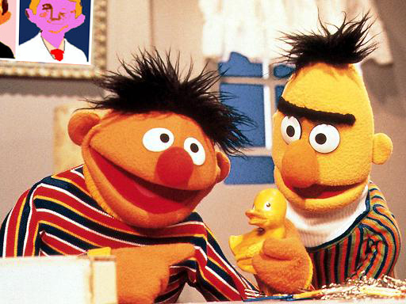
Wer nicht fragt
bleibt dumm...

Slide 5
Theorie: Mikrocontroller
Kleine Rechner, in vielen Geräten
Prozessor (CPU)
Arbeitsspeicher (RAM)
Dauerspeicher (EEPROM oder Flash)
Peripherie (eigenständige Spezialfunktionen)
Beinchen / Pins zur Ein- und Ausgabe
Kein Betriebssystem = Volle Kontrolle und sehr schnell
Aber: alles muss selber gemacht werden

Slide 6
Theorie: Der Prozessor
Die Recheneinheit
  Kann nur Basisrechenarten
  Nur Eins nach dem Anderen
  Nur 16bit-Zahlen
  (Werte von 0 bis 65536 bzw. -32768 bis 32767)
  Zwischenergebnisse können im RAM gespeichert werden
Die Steuereinheit
  Sagt der Recheneinheit, was sie tun soll
  Arbeitet ein „Kochrezept“ ab (das Programm)
  Streng nach Reihenfolge
  Das Programm liegt im Flash

Slide 7
Theorie: Die Peripherie
Timer
  Zähler mit präzisem Takt
Analog-Digital-Konverter
  Spannung in 10bit-Zahl umwandeln
Serielle Kommunikation
  UART: die gute alte serielle Schnittstelle
  SPI, I2C: Kommunikation mit anderen Chips
  IrDA: Code von Infrarot Fernbedienungen
Capacitive-Touch
  Berührungslose Schalter oder Näherungssensoren

Slide 8
Theorie: Die Beinchen
Die meisten Beinchen können verschiedene Funktionen haben
  Digitaler Eingang
  Analoger Eingang
  Digitaler Ausgang
  (Quasi)-Analoger Ausgang
  Kommunikationsschnittstelle
Einige Beinchen sind schon auf dem LaunchPad beschaltet
Achtung: durch falsche Beschaltung können Beinchen zerstört werden!
  Kurzschluss oder externe Spannung: nie direkt mit VCC oder GND oder anderen Pins verbinden!

Slide 9
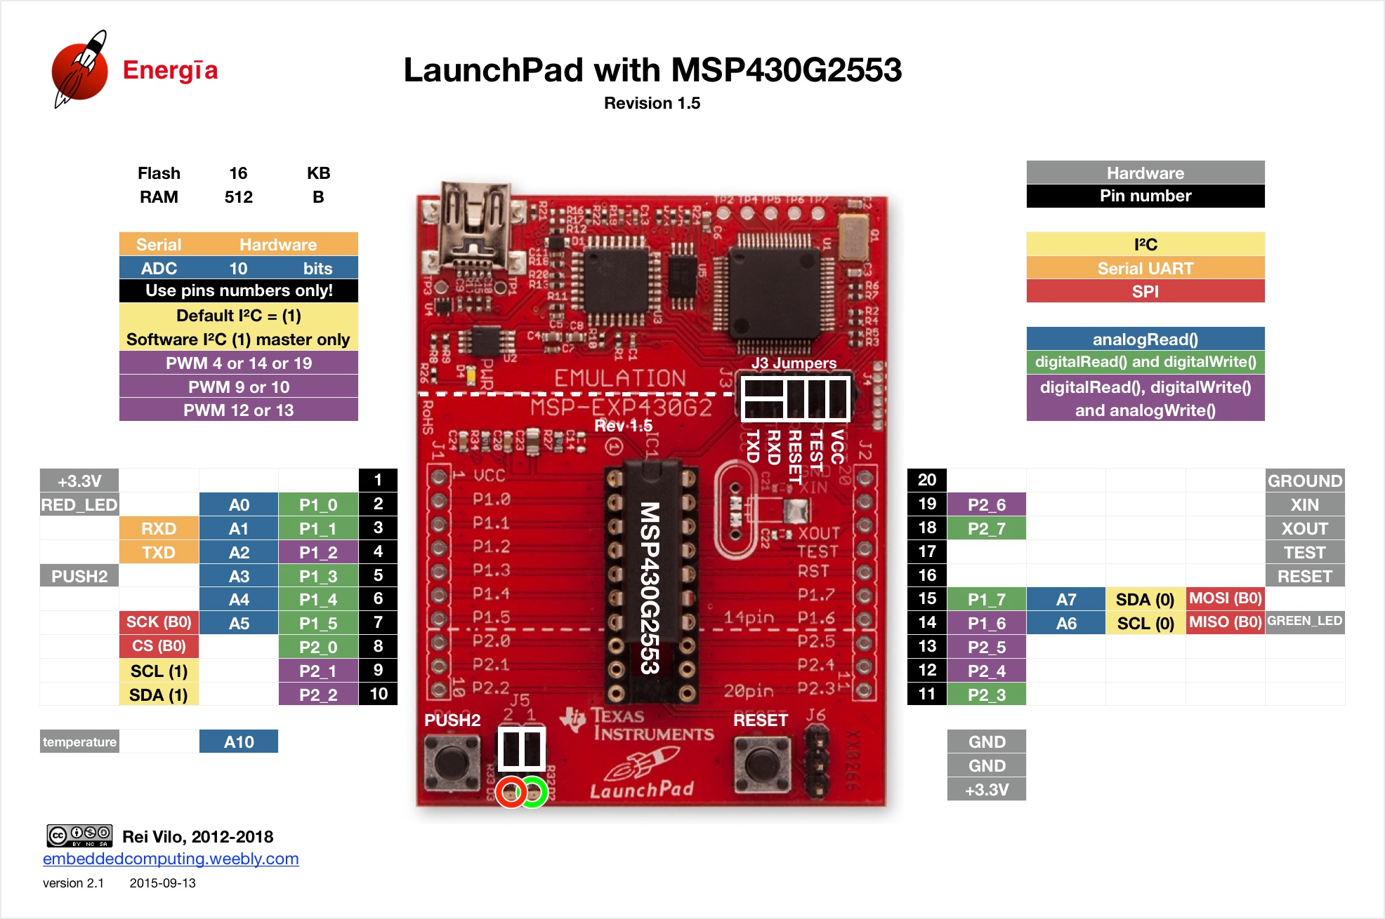
Theorie: Die Beinchen

Slide 10

Praxis: „Let it Blink“
Energia starten
LaunchPad per USB mit Rechner verbinden
Menü Werkzeuge: Board
MSP-EXP430G2 w/ MSP430G2553 wählen
Menü Werkzeuge: Port > COM6 wählen
Menü Datei: Beispiele > 01.Basics > Blink wählen
Button Hochladen
Spielt mit den Werten von delay(1000);

Slide 11
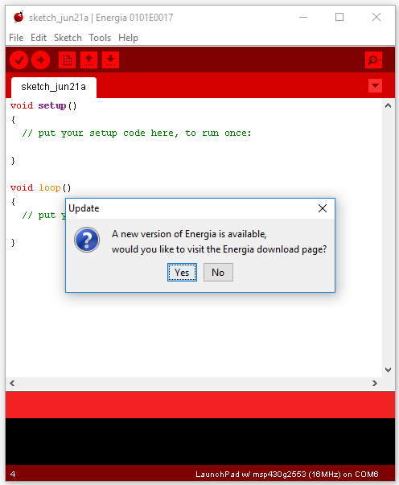
Achtung Achtung


Slide 12
Theorie: C Programmierung
C ist eine Programmiersprache
Sie ist sehr streng
(Zeichensetzung, Groß-/Kleinschreibung)
Aber gut verständlich
Sie zeigt noch deutlich, was im Prozessor passiert
Aber ermöglicht sehr komplexe Algorithmen
Sie muss durch einen Compiler in Maschinencode umgewandelt werden
Der Compiler gibt Fehlermeldungen, wenn das Programm nicht den Regeln entspricht
Aber ein Programm das den Regeln entspricht kann trotzdem falsch sein bzw. Falsches tun!

Slide 13
Theorie: C Programmierung
Ordnung muss sein
  Jeder Befehl wird mit einem ; abgeschlossen
  Gruppen von Befehlen werden in { … } eingeschlossen und heißen Blöcke
    Blöcke können in Blöcken geschachtelt sein, wie eine Matroschka Puppe
  Kommentare helfen, den Code zu verstehen
    // gilt bis zum Ende der Zeile
    /* ein Block, der erst hier endet */
Berechnungen werden in Variablen gespeichert
  Variablen haben einen Datentyp und müssen deklariert werden
    int i; ist eine ganze Zahl
    float f; ist eine Komma-Zahl,
    sie braucht sehr viel mehr Rechenzeit
  Variablen können (fast) beliebige Namen haben
  Variablen gelten in dem Block, in dem sie deklariert sind und in allen verschachtelten Blöcken

Slide 14
Theorie: C Programmierung
Variablen werden Werte mit = zugewiesen
  Das können Zahlen sein, z.B. i= 13;
  Oder Berechnungen, z.B. i= 3*6;
    Es gibt die Grundrechenarten + - * / und Klammern
  Oder das Ergebnis von Funktionen,
  z.B. i= analogRead(A0);
  Oder eine Mischung aus beidem:
  i= 13*max(0, k);
  … und natürlich können Variablen auch Teil der Berechnung sein

Slide 15
Theorie: C Programmierung
Funktionen helfen, komplizierte Berechnungen zusammenzufassen (zu Kapseln)
  Funktionen haben immer einen Namen und ()
  In den Klammern können Eingabewerte stehen
  Mehrere Werte werden mit Komma getrennt
  Wie viele Eingabewerte es gibt und welchen Datentyp sie haben hängt von der Funktion ab
  Es gibt viele fertige Funktionen
    Funktionen, die Eingaben in Ausgaben umwandeln
    Funktionen, die was mit den Pins machen
  Manche Funktionen haben keinen Rückgabewert

Slide 16
Theorie: C Programmierung
Kontrollstrukturen helfen, das Programm flexibel und lebendig zu machen
  Tue etwas, aber nur wenn …
    if ( Bedingung )
    { tue_was }
    else
    { sonst_tue_dies }
    Bedingung ist eine logischer Ausdruck
      Z.B. der Vergleich von Werten:
      i<0, i>0, i<=0, i>=0, i!=0
      Oder die Verknüpfung von Bedingungen
        (i>0) && (i<2): und-Verknüpfung
        (i>0) || (i<2): oder-Verknüpfung
        !(i<2): Negierung („ist nicht“)

Slide 17
Theorie: C Programmierung
Schleifen machen Wiederholung einfach
  Tue etwas x-mal
    for (int i= 0; i<n; i++) { tue_dies }
      int i= 0; initialisiert die Laufvariable, es wäre auch z.B.
      int i= 2*n; denkbar
      i<n; ist die Abbruchbedingung. Sie wird auch gleich zu Beginn überprüft.
      Bei i!=i; würde die Schleife nie ausgeführt
      i++ ist der Schleifenbefehl. Er wird am Ende jedes Durchgangs ausgeführt. Möglich wäre z.B. auch
      i-- oder i= i*2
  Tue etwas bis …
    while( Bedingung ) { tue_dies }
      Bedingung ist wie bei if()
      while( true ) { } hört nie auf und tut nichts.
      Es hält das Programm also effektiv an.

Slide 18
Funktionen in jedem Programm
void setup() { dein_code }
  Wird einmal ganz am Anfang ausgeführt
  Streng genommen ist das einfach die Definition einer Funktion und void ist der Rückgabedatentyp,
  aber in Energia hat es eine besondere Bedeutung
void loop() { dein_code }
  Wird nach setup immer wieder ausgeführt

Slide 19
Funktionen zur Kommunikation
Serial.begin(9600);
  Einrichten der seriellen Schnittstelle mit 9600 bit/s (baud)
  Muss einmal in setup gemacht werden.
  Die Serielle Schnittstelle wird vom LaunchPad über USB and den PC weitergeleitet
Serial.println("Dein text hier");
  Sendet einen Text mit Zeilenumbruch über die Schnittstelle
Serial.println(i, basis);
  Wandelt die Zahl i in Text um und sendet diesen über die Schnittstelle
  Bei der Umwandlung wird das Zahlensystem basis angewendet, es kann BIN, OCT oder DEC sein
Serial.available()
  Abfrage, ob Zeichen empfangen wurden, z.B. in if(Serial.available()) { c= Serial.read(); }
char zeichen= Serial.read();
  Lesen eines Zeichens von der Schnittstelle. Char ist der Datentyp für Zeichen.
int i= Serial.parseInt();
  Lesen von Zeichen von der Schnittstelle und Umwandeln der Zeichen in eine ganze Zahl
delay(milli_seconds);
  Anhalten der Programmausführung für eine gegebene Anzahl Millisekunden
Weitere Funktionen und deren Beschreibung findet ihr hier:
  https://www.arduino.cc/en/pmwiki.php?n=Reference/HomePage
  https://fkainka.de/befehlsliste-arduino/

Slide 20
Praxis: ASCII Tabelle
Menü Datei: Beispiele > 04.Communication > ASCIITable wählen
Button Hochladen
Menü Werkzeuge: Serieller Monitor
Reset-Taste am LaunchPad drücken
Versteht das Programm
Macht ein paar lustige Änderungen

Slide 21
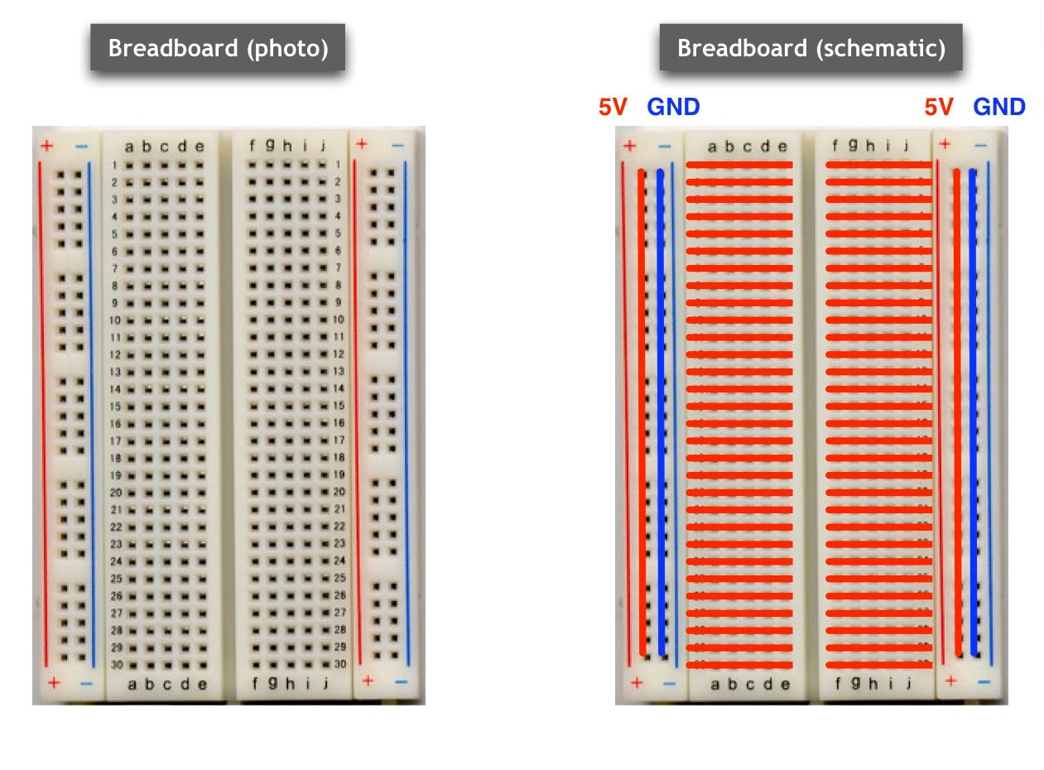
Theorie: Breadboard
„+“, VCC, 3,3V, da kommt der Strom her
„-“, GND, Ground, 0V, da fließt der Strom hin

Slide 22
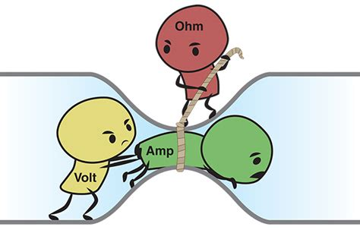
Theorie: Breadboard
Widerstand (Wasserhahn)
Spannung
(Druck)
Strom
(der fließt)

Slide 23
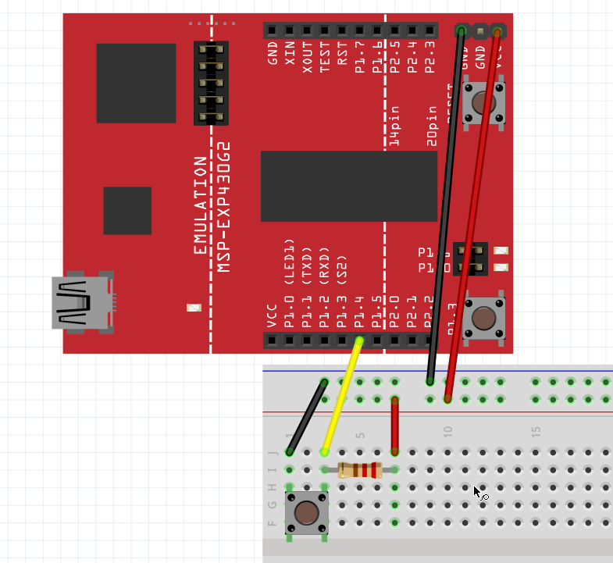
Theorie: Breadboard, Taster

Slide 24
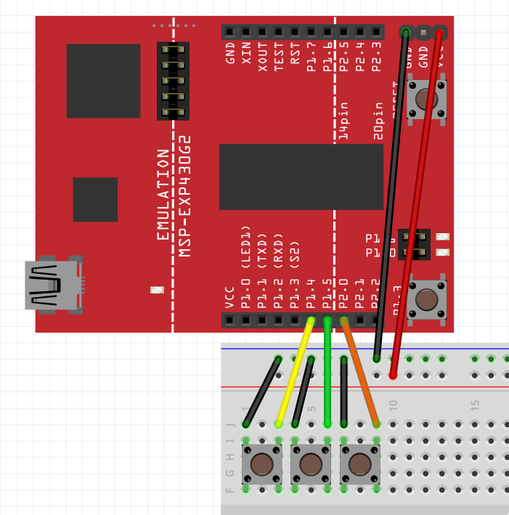
Theorie: Breadboard, Taster

Slide 25
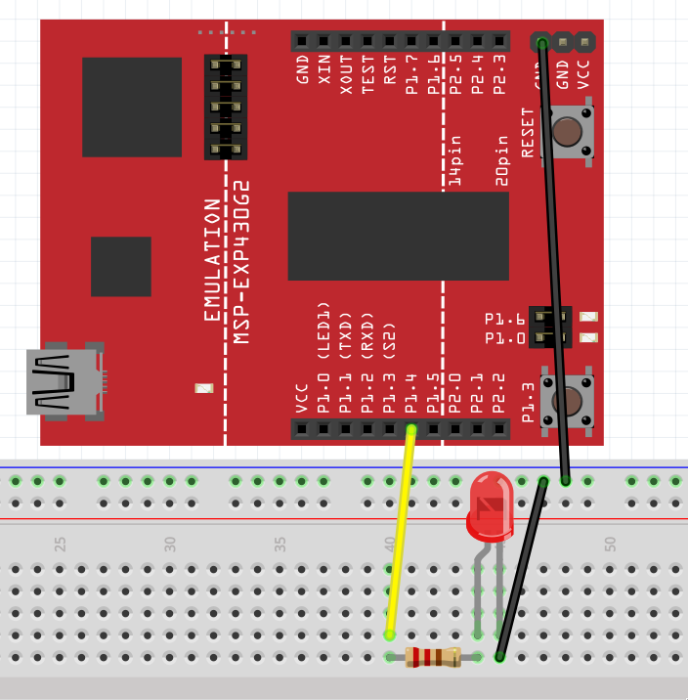
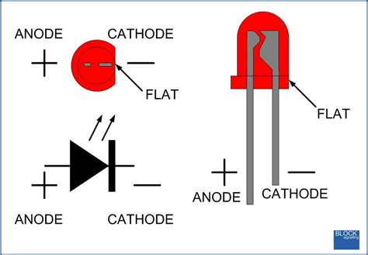
Theorie: Breadboard, LED
Achtung!
LEDs brauchen einen Vorwiderstand (ca. 220Ω)
https://www.elektronik-kompendium.de/sites/bau/1109111.htm

Slide 26
Digitale Pin-Funktionen
pinMode(pin, mode);
  pin: z.B. P1_0 (rote LED), P1_6 (grüne LED),
  P1_3 (Taster), siehe Übersichtsbild
  mode: INPUT, OUTPUT, or INPUT_PULLUP
i= digitalRead(pin);
  Rückgabewert: HIGH, LOW
digitalWrite(pin, value);
  value: HIGH, LOW

Slide 27
Praxis: Buttons und LEDs
Verbindet zwei Taster und zwei LEDs mit dem LaunchPad
Schreibt ein Programm, dass die LEDs bei gedrücktem Taster einschaltet
  Ein Taster für die eine LED, der andere für die zweite
Schreibt ein Programm, dass die LED beim ersten Drücken ein- und erst beim zweiten Drücken wieder ausschaltet

Slide 28
Theorie: Mehr Befehle und C
Analoge Pin-Funktionen
i= analogRead(pin);
  Wandelt eine Spannung zwischen 0 und 3,3V in eine Zahl zwischen 0 und 1023 um
analogWrite(pin, value);
  Schaltet pin schnell an und aus, wobei die Dauer der An-Zeit und der Aus-Zeit von value abhängt
  Bei value 0 ist der Pin fast nur aus
  Bei value 255 ist der Pin fast nur an
  Bei value 127 die halte Zeit an und die halbe Zeit aus
  Dadurch entsteht quasi eine variable Spannung zwischen 0 und 3,3V
  Es lassen sich z.B. LEDs dimmen
  Das nennt man Puls-Weiten-Modulation (PWM)

Slide 29
Theorie: Mehr Befehle und C
Zufallszahlen und Zeitmessung
int i= random(max)
  Gibt eine zufällige Zahl zwischen 0 und max-1 zurück
  Es ist auch random(min, max) möglich
  Achtung: ohne zufälligen Anfangswert sind die Zahlen immer gleich
randomSeed(seed)
  Stellt den Anfangswert für die Zufallszahlen ein
  Auch der Anfangswert sollte zufällig sein, z.B. so randomSeed(analogRead(0));
  Oder über millis() beim Drücken eines Tasters
unsigned long m= millis();
  Gibt die Zeit in Millisekunden seit Start des Controllers an

Slide 30
Theorie: Mehr Befehle und C
Töne (Piepser)
tone(pin, frequency)
  Schaltet pin mit der Frequenz frequency an und aus
  Wenn ein Lautsprecher oder Kopfhörer an den Pin angeschlossen wird, kann man einen Ton hören
noTone(pin)
  Schaltet den Ton wieder aus

Slide 31
Theorie: Mehr Befehle und C
Eigene Funktionen
Funktionen haben einen
  Rückgabewert
    Wird nur mit seinem Datentyp angegeben
    Bei Funktionen ohne Rückgabewert schreibt man void
    Zwischen Rückgabewert und Namen steht ein Leerzeichen
    Was zurückgegeben wird, steht im Funktionskörper mit return
  Einen Namen
    Darf nicht mit einer Zahl beginnen und keine Leerzeichen enthalten
  Übergabewerte
    Stehen in Klammern
    Werden mit Semikolon getrennt
    Sehen aus wie Variablendeklarationen, also Datentyp Leerzeichen Name
    Funktionen ohne Übergabewerte haben einfach nur leere Klammern: ()
  Einen Funktionskörper
    Steht in geschweiften Klammern
Beispiel:
  int meine_funktion(int i; int j)
  { tu_was; i= i*j; return i; }

Slide 32
Theorie: Mehr Befehle und C break, continue, return
In Schleifen gibt es die Möglichkeit, die Bearbeitung des Schleifen-Blocks frühzeitig zu beenden
  break beendet die Schleife sofort
  continue springt ans Ende des Schleifen-Blocks und fährt mit der Bearbeitung der Schleife fort
  Diese beiden Befehle werden typischer Weise bedingt in if() Anweisungen eingesetzt
In Funktionen beendet return den Funktionsblock sofort

Slide 33
Theorie: Mehr Befehle und C
Konstanten
Schreibt man vor die Deklaration einer Variablen const so kann der Wert nicht geändert werden:
  const int i= 13;
Zahlen in Hexadezimal (0 bis F)
  0xDEADBEAF
Zahlen in Binär (0, 1)
  B10101010
Oktal (0 bis 7)
  012

Slide 34
Theorie: Mehr Befehle und C
Arrays: Ganz viele Zahlen in einer Variablen
Will man viele Zahlen speichern, bieten sich sogenannte Arrays an:
  int mein_array[12];
  Deklariert ein Array mit 12 Plätzen
Zugriff auf die Werte
  mein_array[0]= 23;
  i= mein_array[11];
  i= 3; i= mein_array[i];
Bei der Deklaration können auch schon Werte zugewiesen werden:
  int mein_array[]= {1, 2, 3, -1};
  Ist eine Array mit 4 Plätzen

Slide 35
Theorie: Mehr Befehle und C
8x8 LED Matrix
Zur Nutzung der LED Matrix muss eine Bibliothek installiert werden
  Download („Clone or download“ Button, Download ZIP) https://github.com/elpaso/ledcontrol-energia
  Enpacken und in „Dokumente\Energia\libraries\LedControl“ verschieben
  Energia neu starten
Nutzung
  Global LedControl lc=LedControl(dataPin, clkPin, csPin);
    dataPin: Pin, an dem „DIN“ hängt
    clkPin: Pin, an dem „CLK“ hängt
    csPin: Pin, an dem „CS“ hängt
  In setup: lc.init(); lc.shutdown(0,false); lc.setIntensity(0,8); lc.clearDisplay(0);
  In loop: z.B.
    setRow(0, row, value); value ist eine 8-bit Wert, jedes Bit entspricht einer LED in der Zeile row
    setColumn(0, col, value); value ist eine 8-bit Wert, jedes Bit entspricht einer LED in der Spalte col
    setLed(0, row, col, state); state true schaltet LED in Zeile row/Spalte col an; false schaltet sie aus

Slide 36
Theorie: Mehr Befehle und C
CapTouch Berührungslose Sensoren
Zur Nutzung der LED Matrix muss eine Bibliothek installiert werden
  Download („Clone or download“ Button, Download ZIP) https://github.com/elpaso/ledcontrol-energia
  Entpacken und in „Dokumente\Energia\libraries\LedControl“ verschieben
  Energia neu starten
Nutzung
  Global LedControl lc=LedControl(dataPin, clkPin, csPin);
    dataPin: Pin, an dem „DIN“ hängt
    clkPin: Pin, an dem „CLK“ hängt
    csPin: Pin, an dem „CS“ hängt
  In setup: lc.init(); lc.shutdown(0,false); lc.setIntensity(0,8); lc.clearDisplay(0);
  In loop: z.B.
    setRow(0, row, value); value ist eine 8-bit Wert, jedes Bit entspricht einer LED in der Zeile row
    setColumn(0, col, value); value ist eine 8-bit Wert, jedes Bit entspricht einer LED in der Spalte col
    setLed(0, row, col, state); state true schaltet LED in Zeile row/Spalte col an; false schaltet sie aus

Slide 37
Theorie: Mehr Befehle und C
CapTouch Berührungslose Sensoren
Zur Nutzung der CapTouch Funktion muss eine Bibliothek erstellt werden
  Download („Download ZIP“) https://gist.github.com/robertinant/2941071
  Entpacken und in „Dokumente\Energia\libraries\CapTouch“ verschieben
  Energia neu starten
Nutzung
  Global #include "CapTouch.h"
  In setup: Touch.add(pin);
    pin ist der Pin, an dem ein langer Draht oder ein Draht mit einem Stück Alu-Folie hängt
  In loop: z.B.
    Touch.measure(pin) wobei pin der Pin ist, den man in setup ge-addet hat

